Slide 1
ỦY BAN NHÂN DÂN TP.QUY NHƠN TRƯỜNG TIỂU HỌC LÊ HỒNG PHONG
CHÀO MỪNG
CÁC EM ĐẾN VỚI TIẾT HỌC
Môn:Tiếng Việt
Giáo viên: Trần Thị Xuân Thu
Lớp 2K

Slide 2
KHỞI ĐỘNG

Slide 3
CHƠI TRÒ CHƠI:
Tìm nghĩa của từ
KHỞI ĐỘNG

Slide 4
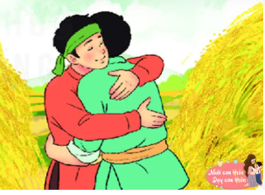
Thứ hai ngày 23 tháng 12 năm 2025
Tiếng Việt:
Tự đọc sách báo::Đọc sách báo viết về anh chị em
Lồng ghép Tiết đọc thư viện
Truyện kể :Hai anh em

Slide 5
Hoạt động 1: Tìm hiểu yêu cầu của bài học và chuẩn bị

Slide 12
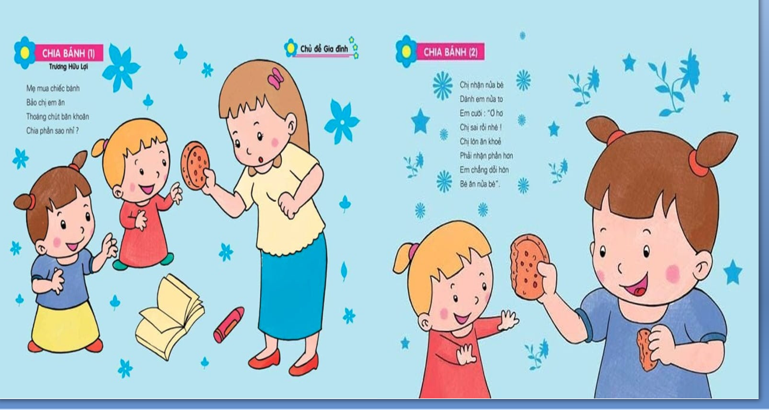

Slide 13
KHỞI ĐỘNG
LUYỆN TẬP-THỰC HÀNH

Slide 14
Hoạt động 2:
Tự đọc sách, ghi lại cảm xúc, nhận xét về nhân vật trong bài đọc

Slide 15
: Đọc và tìm hiểu câu chuyên :
Hai anh em

Slide 16
ĐỌC THEO NHÓM
Gọi các nhóm lên đọc và chia sẻ :
- Câu chuyện có mấy nhân vật ?
- Đó là những ai?

Slide 17
+Nếu em là người anh trong gia đình, em sẽ làm gì?
+Nếu em là người em trong gia đình, em sẽ làm gì?

Slide 18
KHỞI ĐỘNG
ĐÓNG VAI

Slide 19
-Chốt lại :giới thiệu danh mục sách các câu chuyện về tình cảm gia đình.
-Cho học sinh ghi vào nhật kí đọc.

Slide 20
Chúc các em chăm ngoan học giỏi

